Slide 1


Identificação e Controle de um Levitador a Ar
MATEUS MARTÍNEZ DE LUCENA
ORIENTADOR: PROF. IURY VALENTE DE BESSA

Slide 2
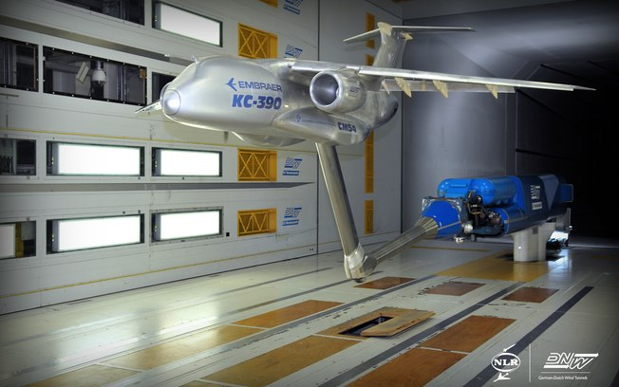
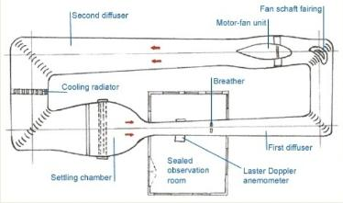
Motivação
Notes:
Túnel de vento
Instalação de experimentos científicos
Aerodinâmica
Modelos em escala
Movimentador de ar
Turbina
Duto
Sala de observação externa

Slide 3
Motivação
Tipos de túnel de vento:
Horizontal.
Vertical.
Notes:
Horizontal:
ventos laterais/frontais
Vertical:
queda livre

Slide 4
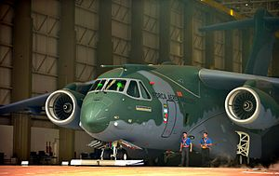
Motivação
Vantagens:
Reduz custos
Salva vidas
Tipos de túnel de vento:
Horizontal.
Vertical.
Notes:
Prototipagem
Protótipo quebra
Embraer KC-390
Maior aeronave já construída pelo brasil

Slide 5
Motivação
Desvantagens:
Modelo complexo
Vantagens:
Reduz custos
Salva vidas
Tipos de túnel de vento:
Horizontal.
Vertical.
Notes:
Interação do vento com objetos

Slide 6
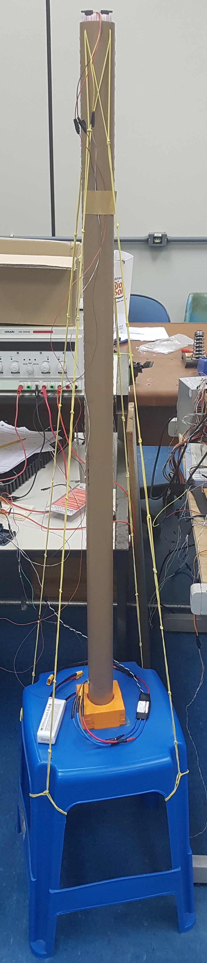
Objetivos
Obter e avaliar modelo caixa cinza
Obter a avaliar modelos caixa preta obtidos por identificação baseada em MQ e subespaços
Identificar estruturas mais adequadas para projeto de controladores
Sintetizar e implementar observador de estados e controlador baseado nos modelos identificados
Avaliar controladores e observadores projetados quanto à capacidade de rastreamento de referência, rejeição de perturbações e incertezas paramétricas

Slide 7
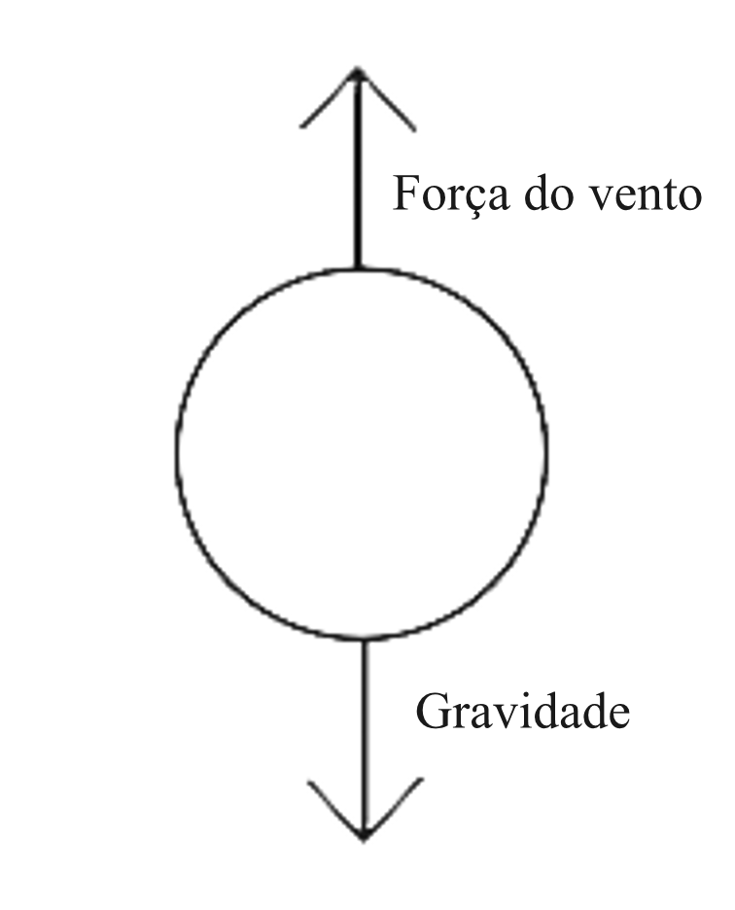
Modelo Caixa-Cinza
Notes:
Forças atuantes
Movimento restrito lateral

Slide 8
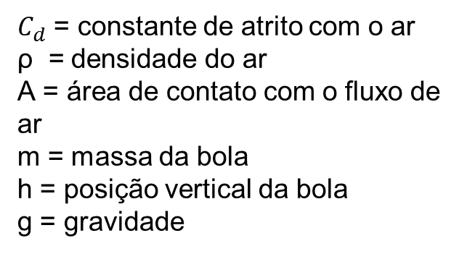
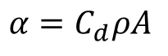
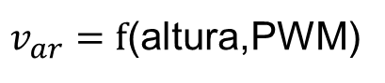
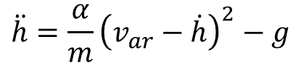
Modelo Caixa-Cinza
$$\ddot{h}=\frac{α}{m}{\left(v_{ar}−\dot{h}\right)}^{2}−g$$
$$α=C_{d}ρA$$
$v_{ar}=f$(altura,PWM)
$C_{d}$ = constante de atrito com o ar
ρ = densidade do ar
A = área de contato com o fluxo de ar
m = massa da bola
h = posição vertical da bola
g = gravidade
Notes:
V ar é uma superfície

Slide 9
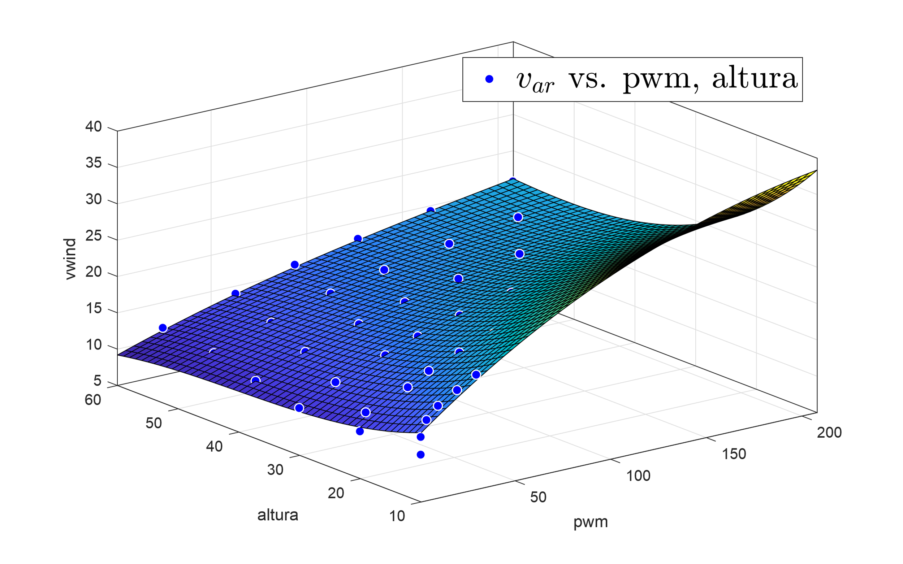

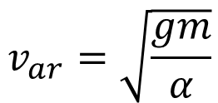
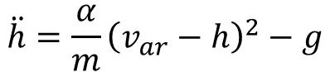
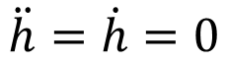
Obtendo $v_{ar}$
$$\ddot{h}=\dot{h}=0$$
$$\ddot{h}=\frac{α}{m}{\left(v_{ar}−h\right)}^{2}−g$$
$$v_{ar}=\sqrt{\frac{gm}{α}}$$
Notes:
Estimando a velocidade do ar
V ar no ponto de equilíbrio
Bolas de peso diferente
Associar a altura e pwm

Slide 10
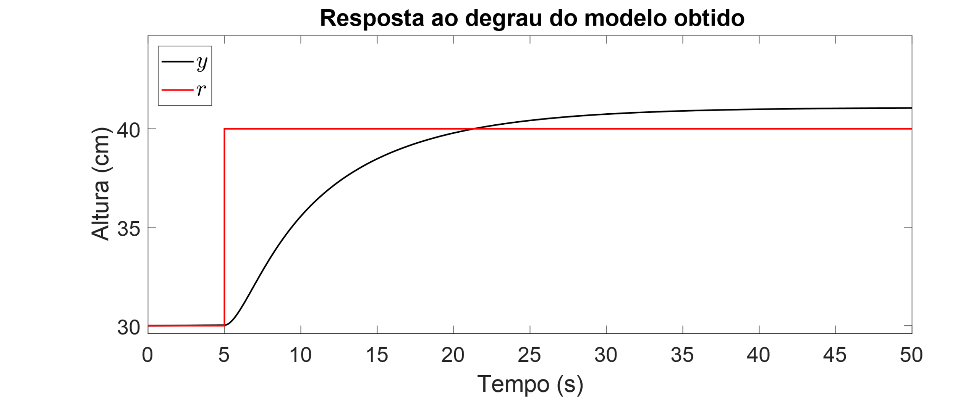
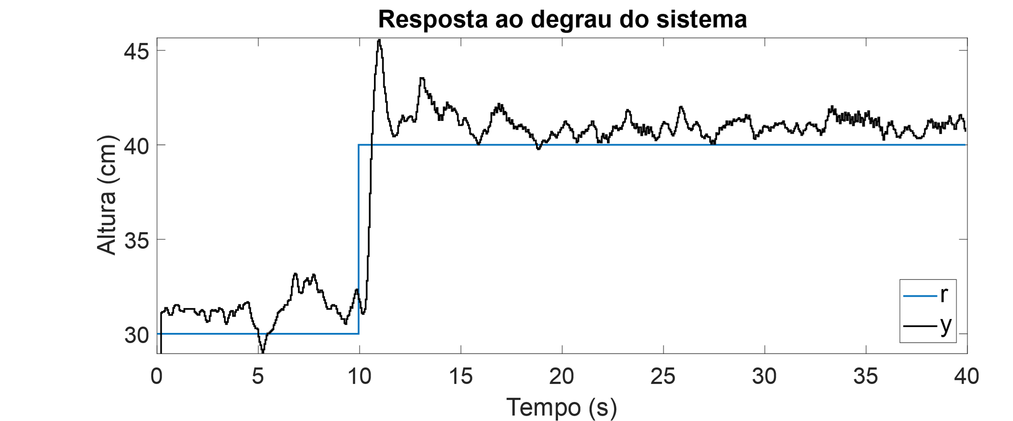
Resposta ao degrau do modelo caixa-cinza
Notes:
Modelo ruim
Resposta inadequada
Subamortecido x superamortecido
Overshoot

Slide 11
Identificação Caixa Preta
Sistema

Slide 12
Identificação Caixa Preta
Sistema
Sinal u

Slide 13
Identificação Caixa Preta
Sistema
Sinal u
Sinal y

Slide 14
Identificação Caixa Preta
Sistema
Sinal u
Sinal y
Procedimento

Slide 15
Identificação Caixa Preta
Sistema
Sinal u
Sinal y
Procedimento
Modelo

Slide 16
Identificação Caixa Preta
Mínimos quadrados
Subespaços
Notes:
meteodologias

Slide 17
Identificação por Mínimos Quadrados
Identificação MQ
Sinal u
Sinal y

Slide 18
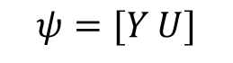
Identificação por Mínimos Quadrados
Identificação MQ
Sinal u
$$ψ=[Y U]$$
Sinal y
Notes:
Organiza em matriz de regressores
Tamanho depende da ordem

Slide 19
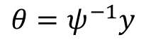
Identificação por Mínimos Quadrados
Identificação MQ
Sinal u
$$ψ=[Y U]$$
$$θ=ψ^{−1}y$$
Sinal y
Notes:
Matriz de regressão gera o vetor de regressores

Slide 20
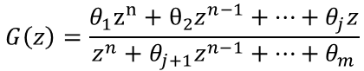
Identificação por Mínimos Quadrados
Identificação MQ
Sinal u
$$G\left(z\right)=\frac{θ_{1}z^{n}+θ_{2}z^{n−1}+…+θ_{j}z}{z^{n}+θ_{j+1}z^{n−1}+…+θ_{m}}$$
Modelo
$$ψ=[Y U]$$
$$θ=ψ^{−1}y$$
Sinal y
Notes:
Modelo em função de transferência

Slide 21
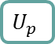
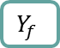
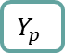
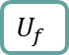
Identificação por Subespaços
Identificação Subespaços
Blocos de Hankel
$$U_{p}$$
Sinal u
$$U_{f}$$
$$Y_{p}$$
Sinal y
$$Y_{f}$$
Notes:
Matriz
Passado
Futuro
Ordem dos blocos Hankel
Ao menos duas vezes a ordem do sistema

Slide 22
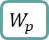
Identificação por Subespaços
Identificação Subespaços
Blocos de Hankel
$$U_{p}$$
Sinal u
$$U_{f}$$
$$W_{p}$$
$$Y_{p}$$
Sinal y
$$Y_{f}$$

Slide 23
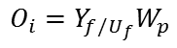
Identificação por Subespaços
Identificação Subespaços
Blocos de Hankel
$$U_{p}$$
Sinal u
$$U_{f}$$
$$W_{p}$$
$$O_{i}=Y_{f/U_{f}}W_{p}$$
$$Y_{p}$$
Sinal y
$$Y_{f}$$
Notes:
Projeção oblíqua
Yf sobre Wp ao longo de Uf

Slide 24
Identificação por Subespaços
Identificação Subespaços
Blocos de Hankel
$$U_{p}$$
Sinal u
$$U_{f}$$
A
B
$$W_{p}$$
$$O_{i}=Y_{f/U_{f}}W_{p}$$
C
$$Y_{p}$$
D
Sinal y
$$Y_{f}$$
Notes:
Geramos A e C
Com algumas transformações
Geramos B e D

Slide 25
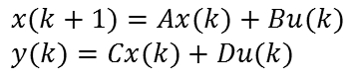
Identificação por Subespaços
Identificação Subespaços
Blocos de Hankel
$$U_{p}$$
Sinal u
$$U_{f}$$
A
B
$$x(k+1)=Ax(k)+Bu(k) \\ y(k)=Cx(k)+Du(k)$$
Modelo
$$W_{p}$$
$$O_{i}=Y_{f/U_{f}}W_{p}$$
C
$$Y_{p}$$
D
Sinal y
$$Y_{f}$$

Slide 26
Escolha da Estrutura
Sinal de Entrada (normalizado)
Sinal de Saída (normalizado)
Ordem do Modelo
Notes:
Condição PE – persistência de excitação
Necessária e suficiente para identificação
Resulta em convergência de erro de parâmetro a zero
PRBS
Sina binário pseudo aleatório

Slide 27
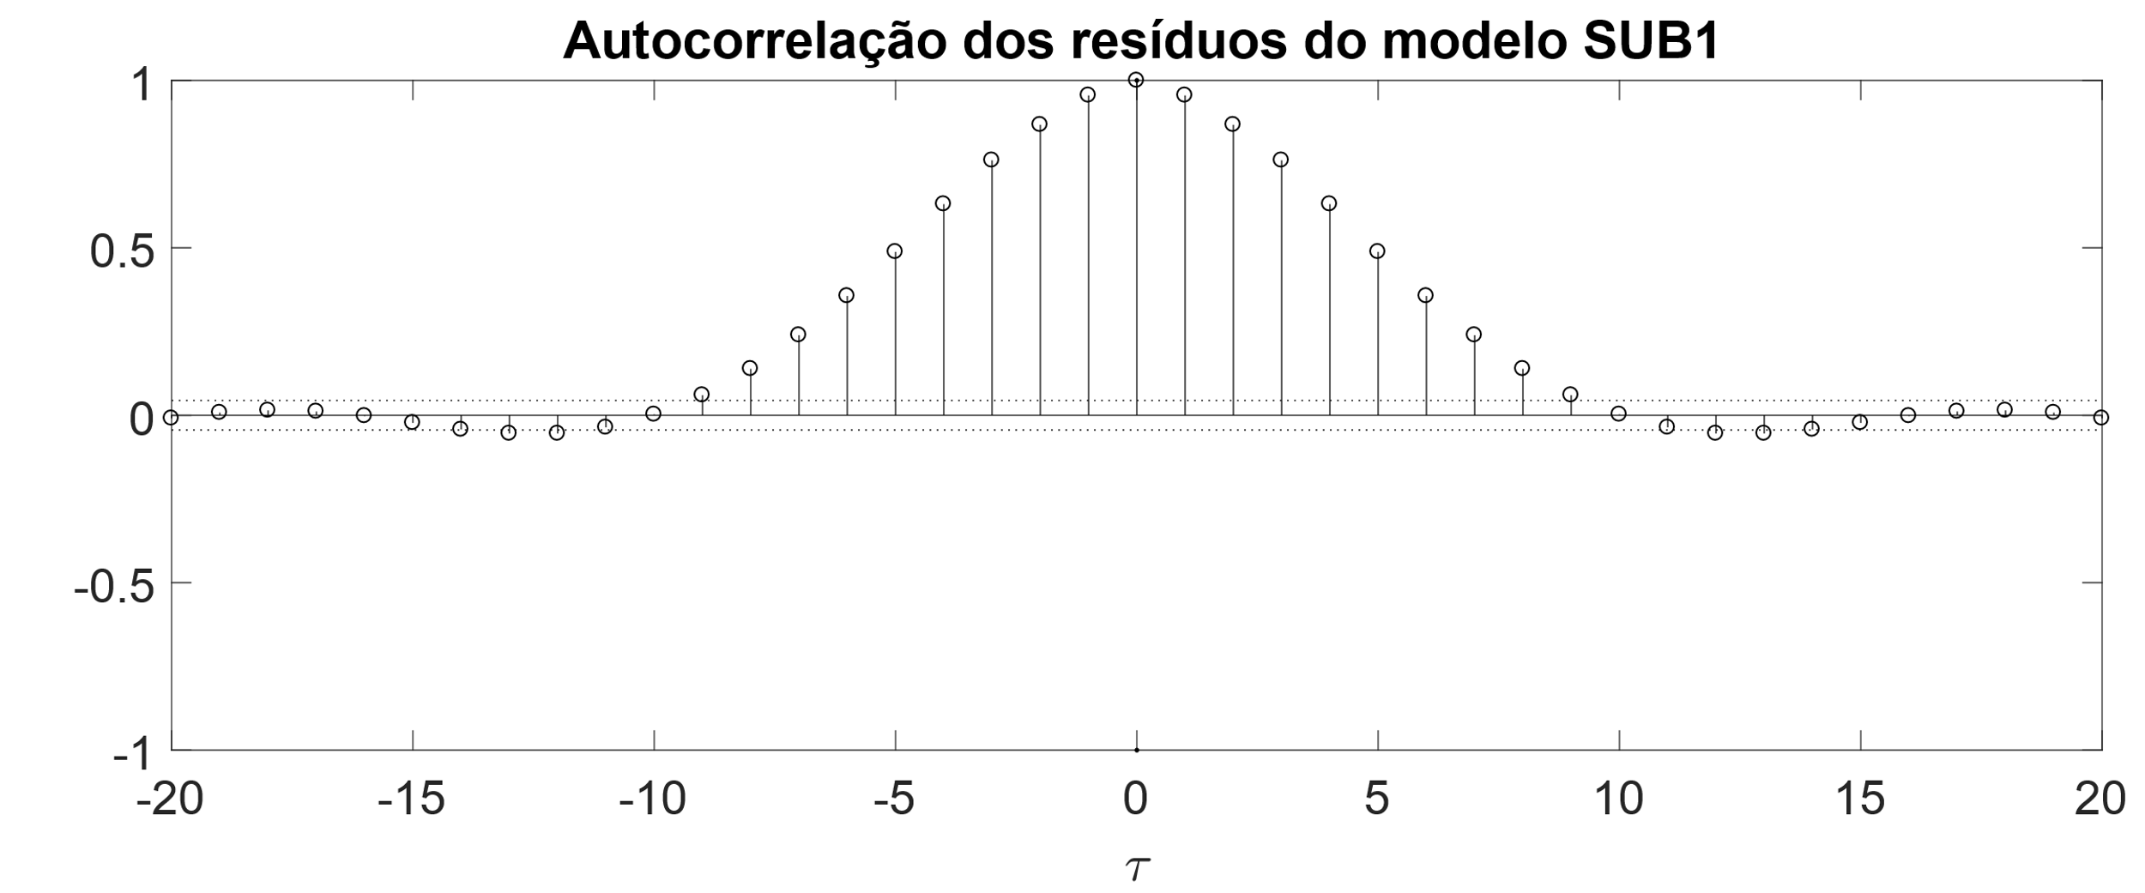
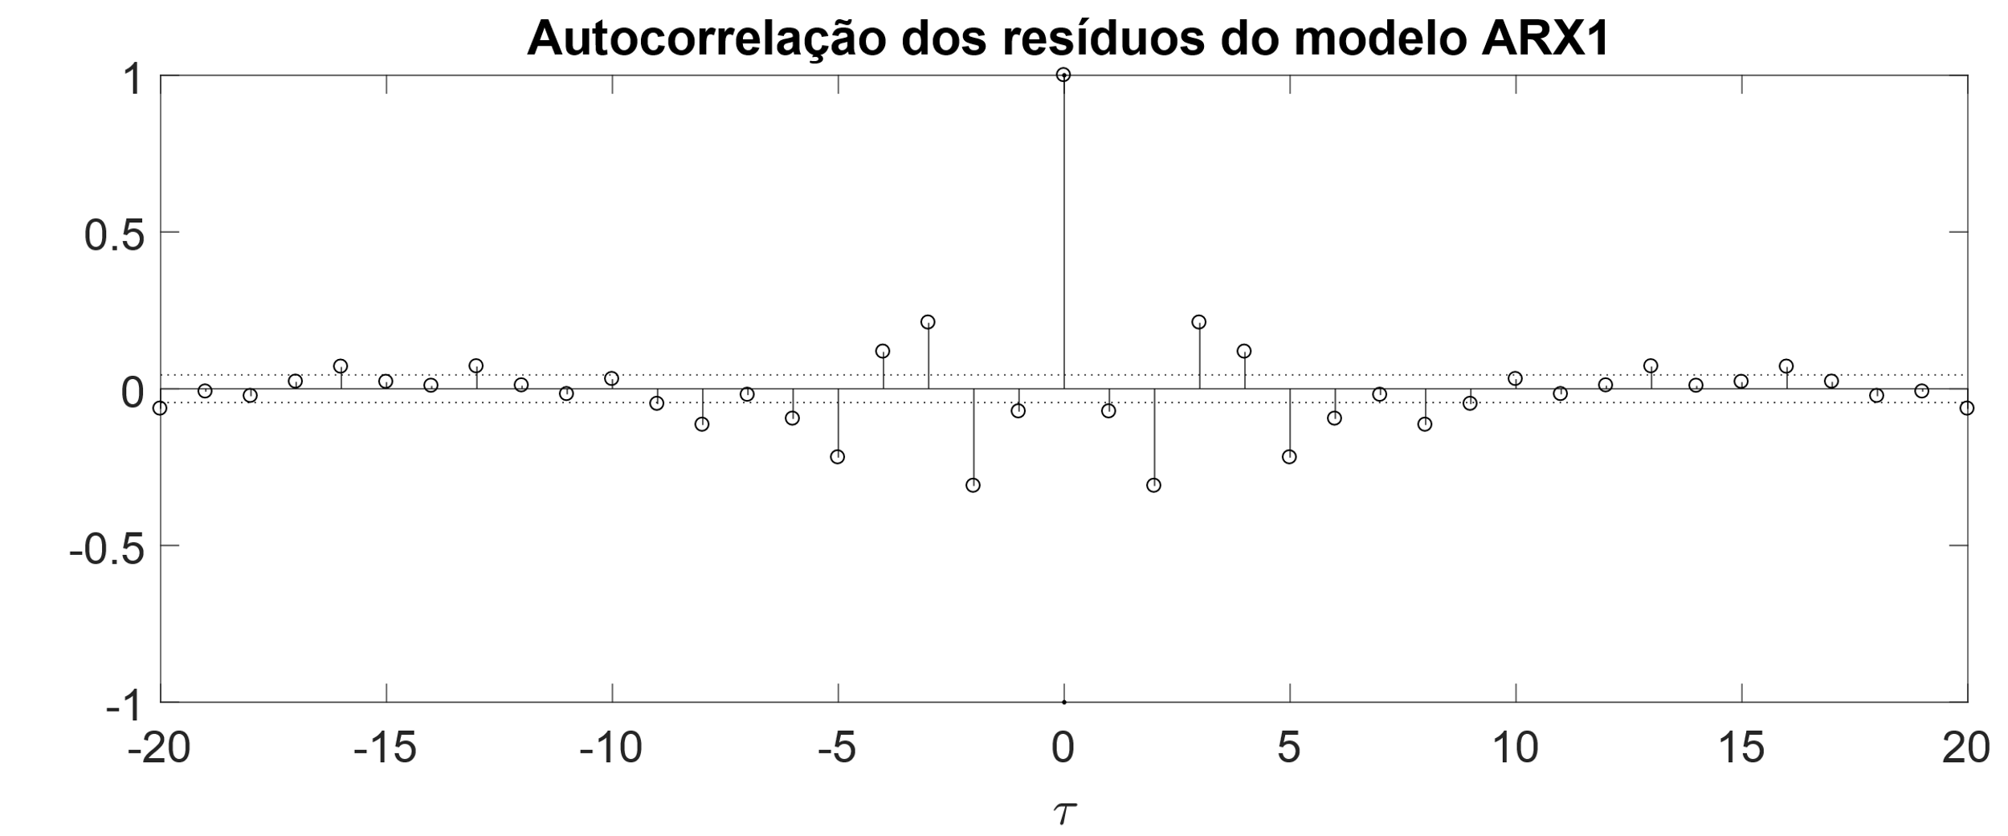
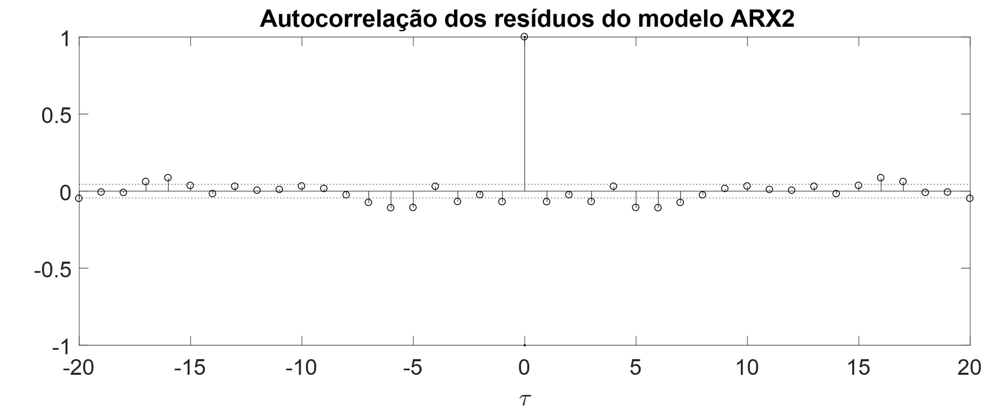
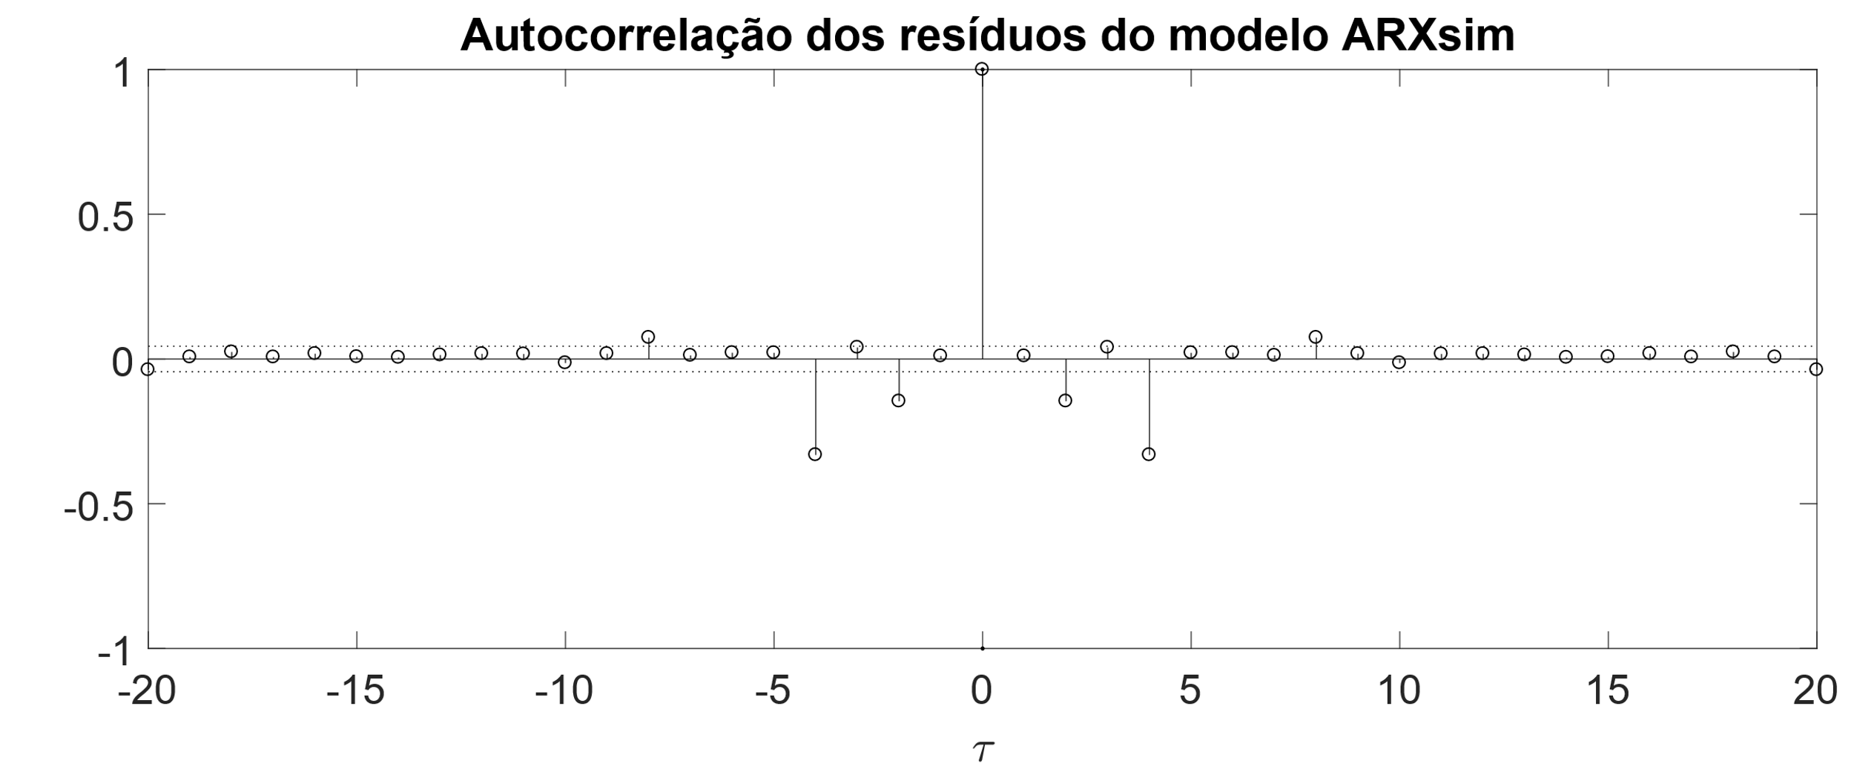
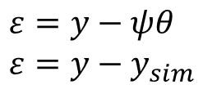
Escolha da ordem dos modelos
$$ε=y−ψθ \\ ε=y−y_{sim}$$
Notes:
Escolhidos por análise de brancura dos resíduos
Sub1 ordem 3 hankel 15
Arx1 arxsim ordem 3
Arx2 ordem 5
Autocorrelação de um ruído branco é um impulso
varphi

Slide 28
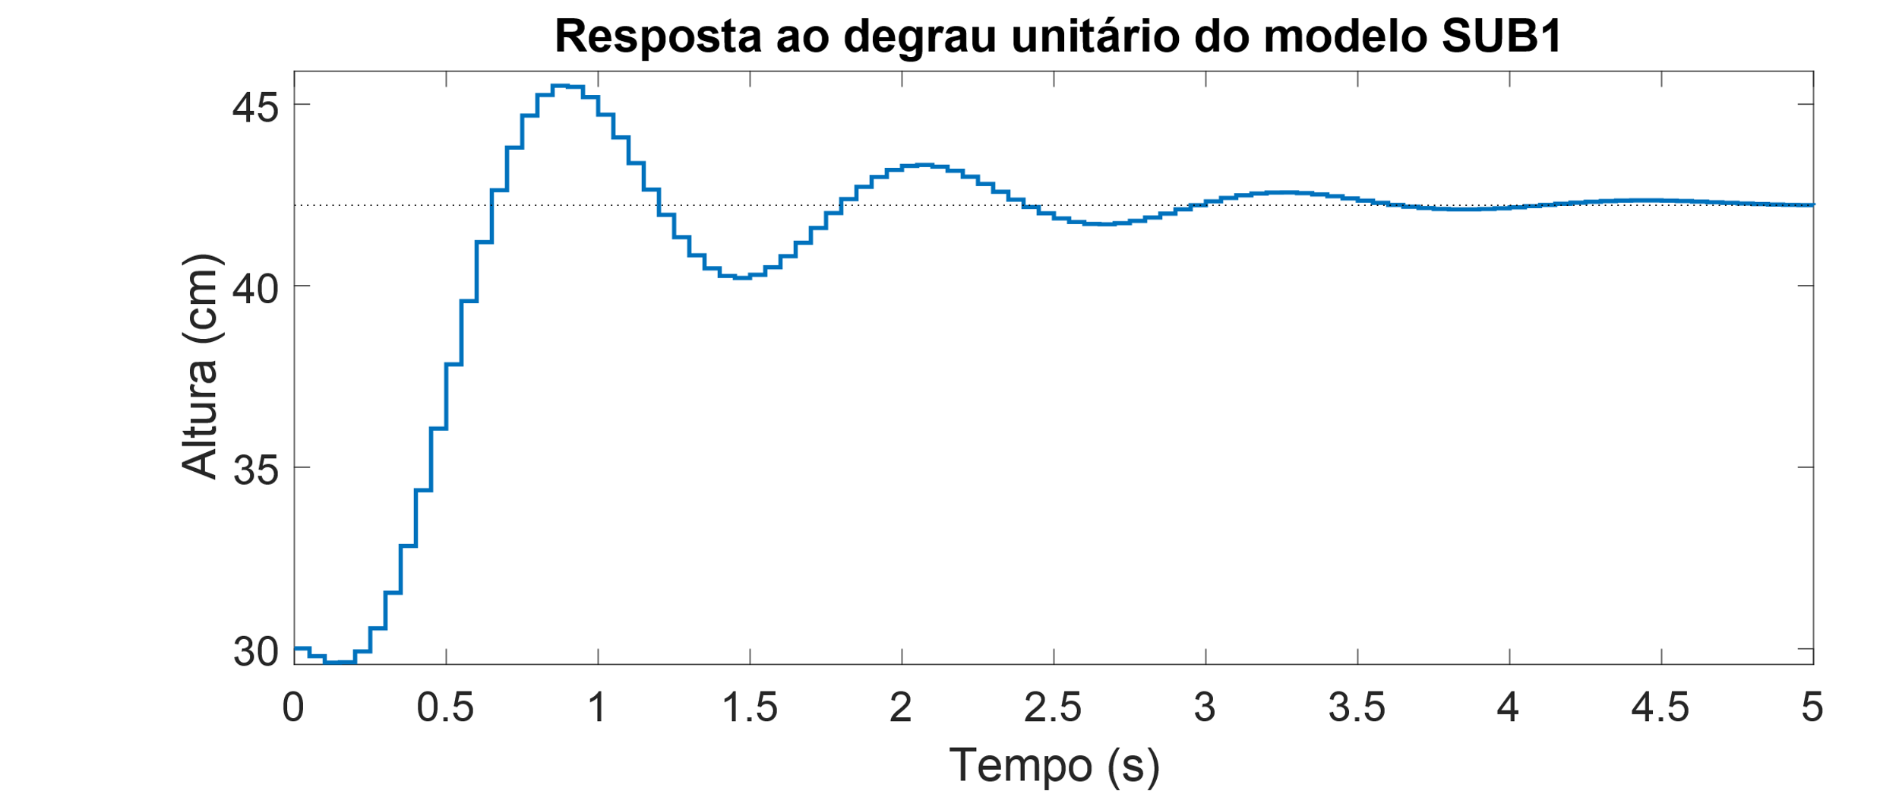
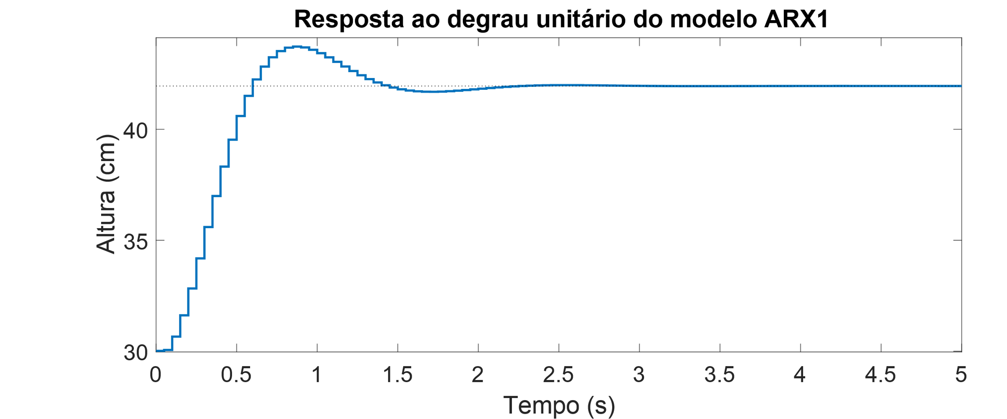
Relação entre brancura do resíduo e utilidade do modelo
Notes:
Brancura de sub1 ruim
Arx é um método otimizado para reduzir o resíduo
Resposta ao degrau adequada

Slide 29
Relação entre brancura do resíduo e utilidade do modelo
Notes:
Os dois assemelham o sistema
Subida rápida
Oscilação aparece no sistema real
Mas e arx2?

Slide 30
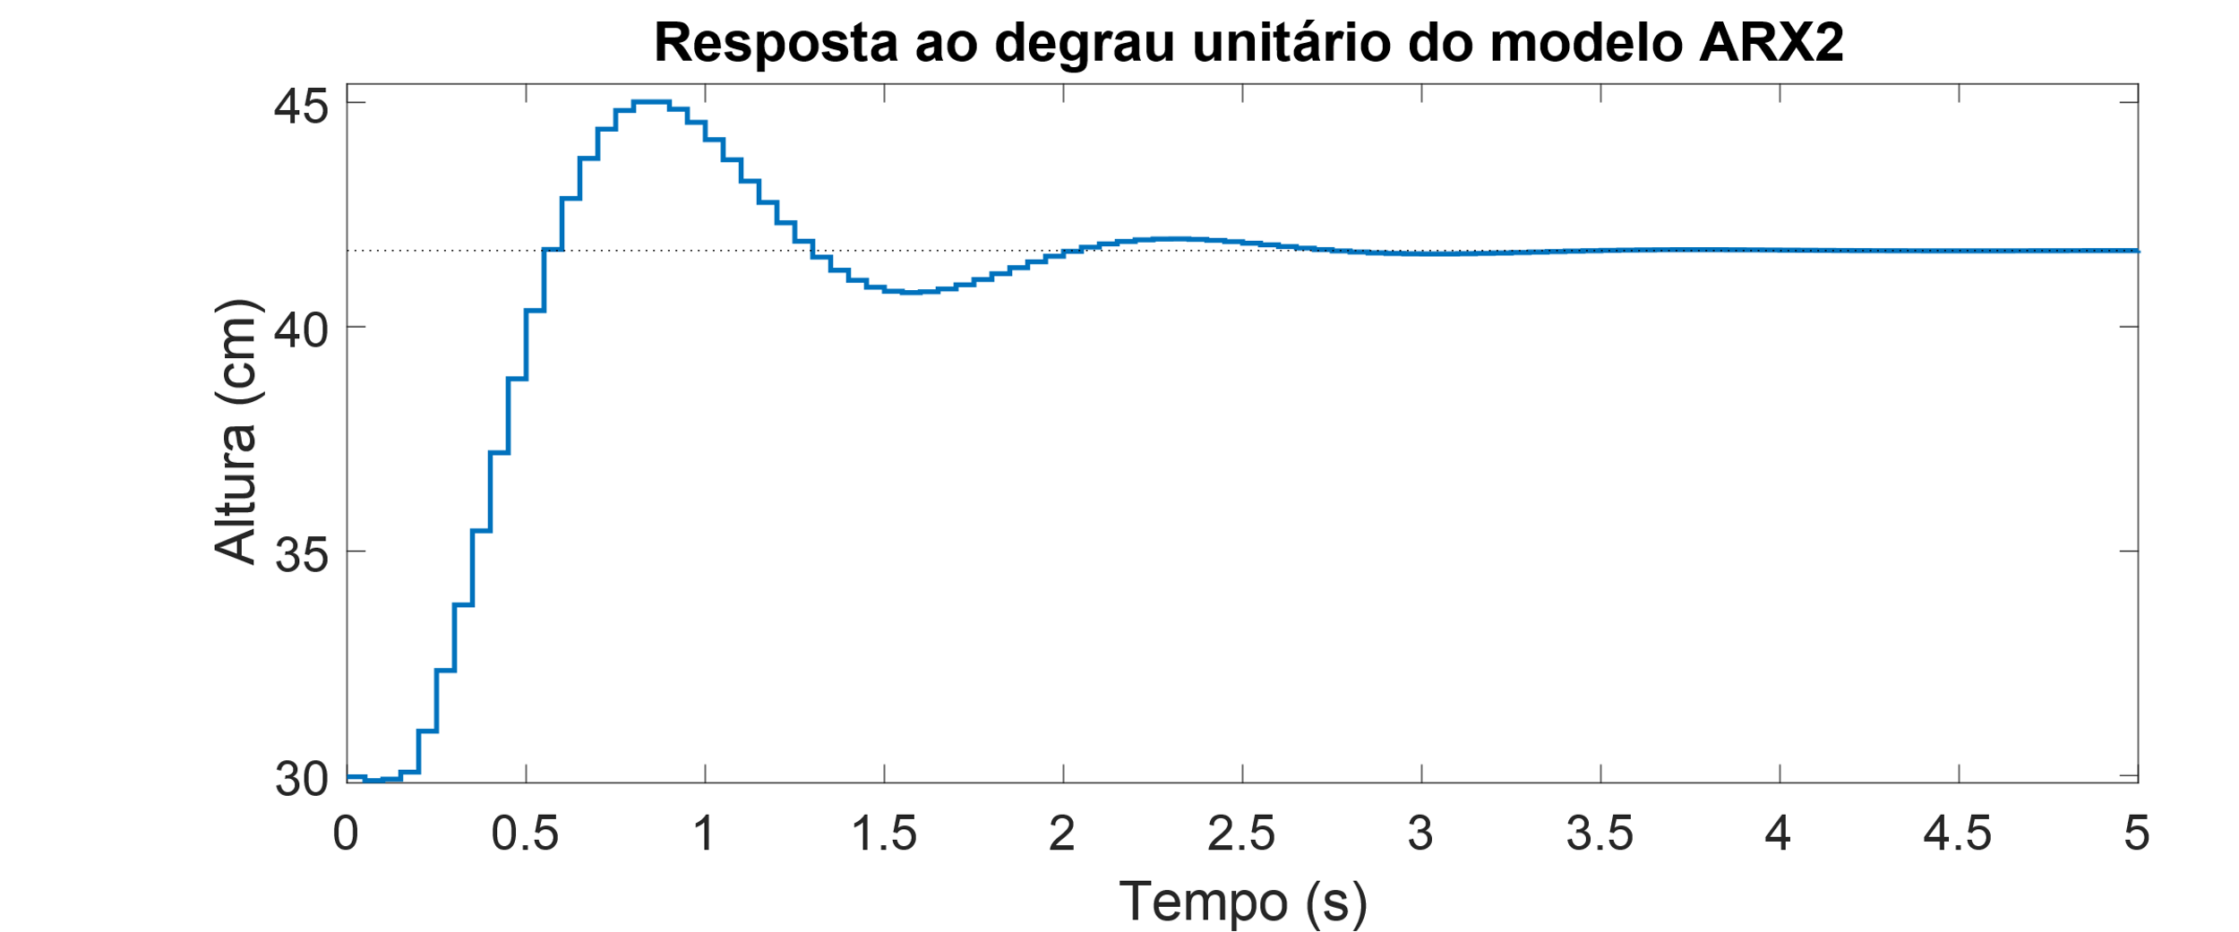
Relação entre brancura do resíduo e utilidade do modelo
Notes:
Brancura melhor

Slide 31
Relação entre brancura do resíduo e utilidade do modelo
Notes:
Dinâmica mais próxima do real
Compromisso entre fidelidade e controle

Slide 32
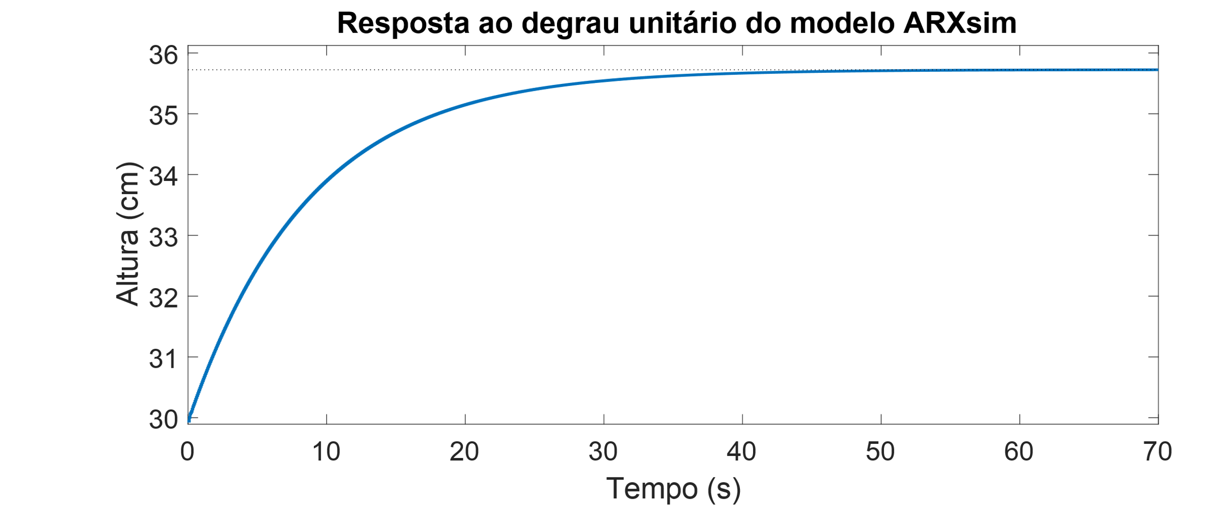
Dinâmica dos modelos
Notes:
ARXsim caso a parte
Modelo identificado de um modelo ruim

Slide 33
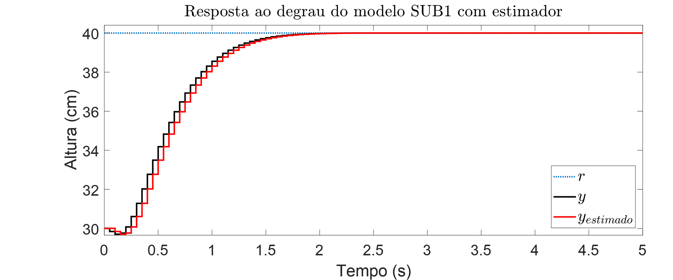
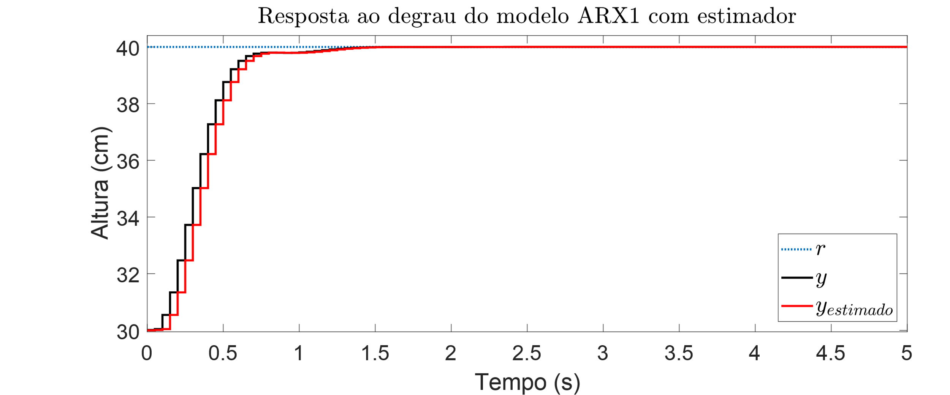
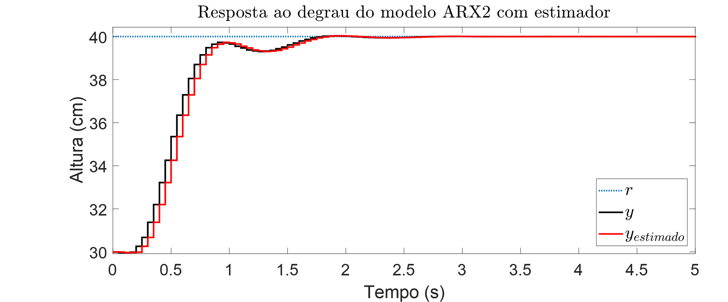
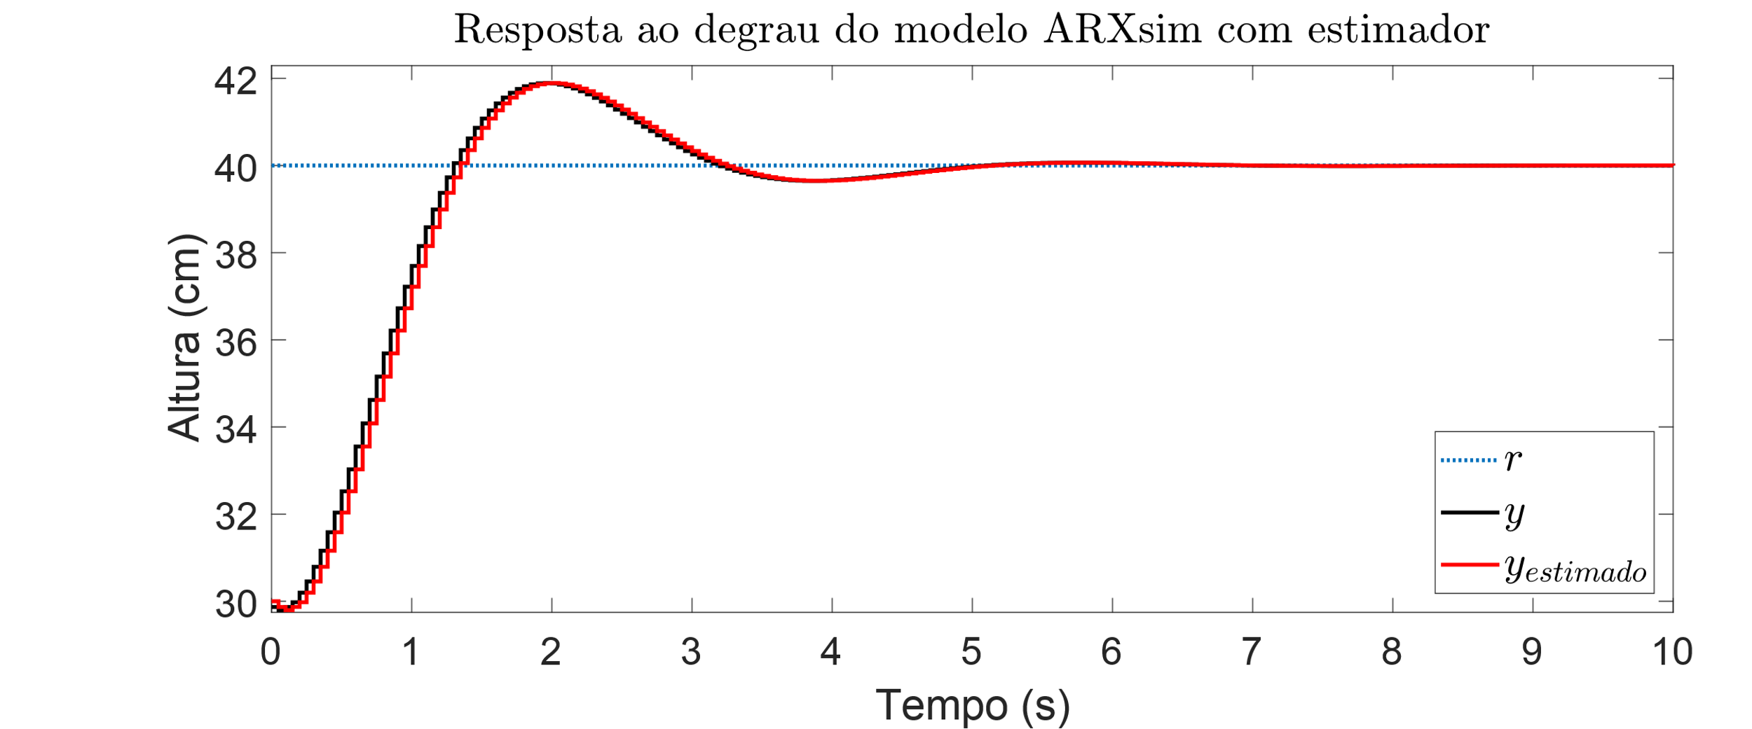
Controle por realimentação com estimador de estados
Notes:
Projeto de controlador do arxsim para aplicar no sistema real
Verificar se é possível

Slide 34
Avaliação Experimental do controlador
Resposta ao degrau
Resposta à escadaria
Robustez à variação paramétrica
Robustez à perturbação externa
Notes:
Não foi feito com modelo ARXsim
Instabiliza o sistema real e o modelo simulink

Slide 35
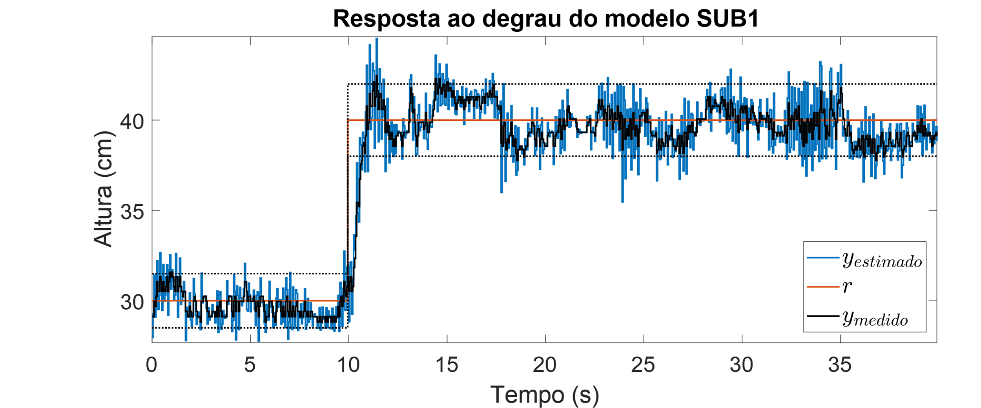
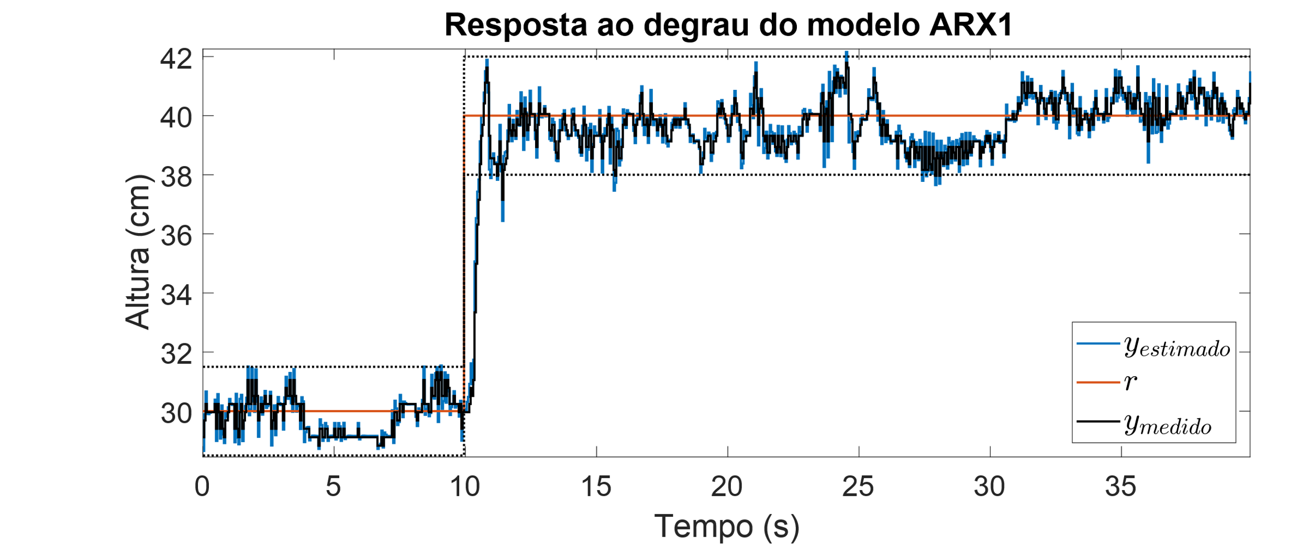
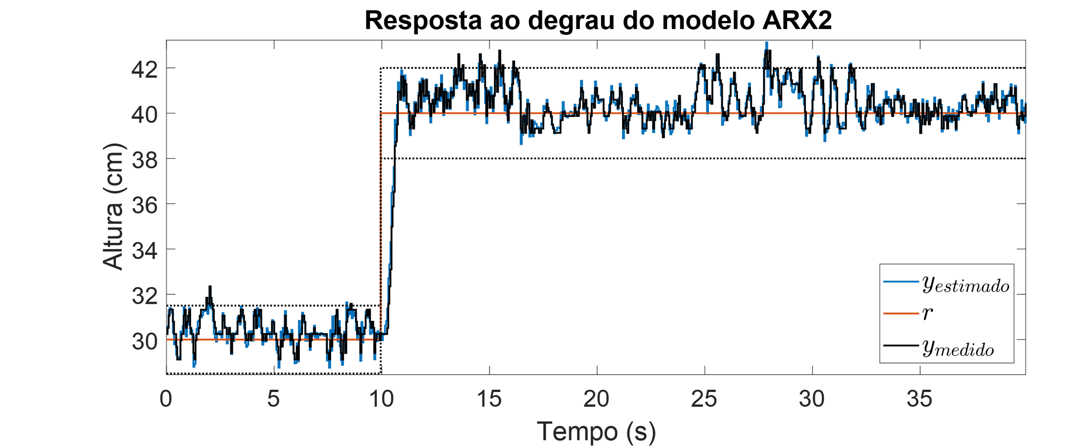
Avaliação Experimental: Resposta ao degrau
Notes:
A princípio resposta ruim
Não atende requisitos
mas

Slide 36
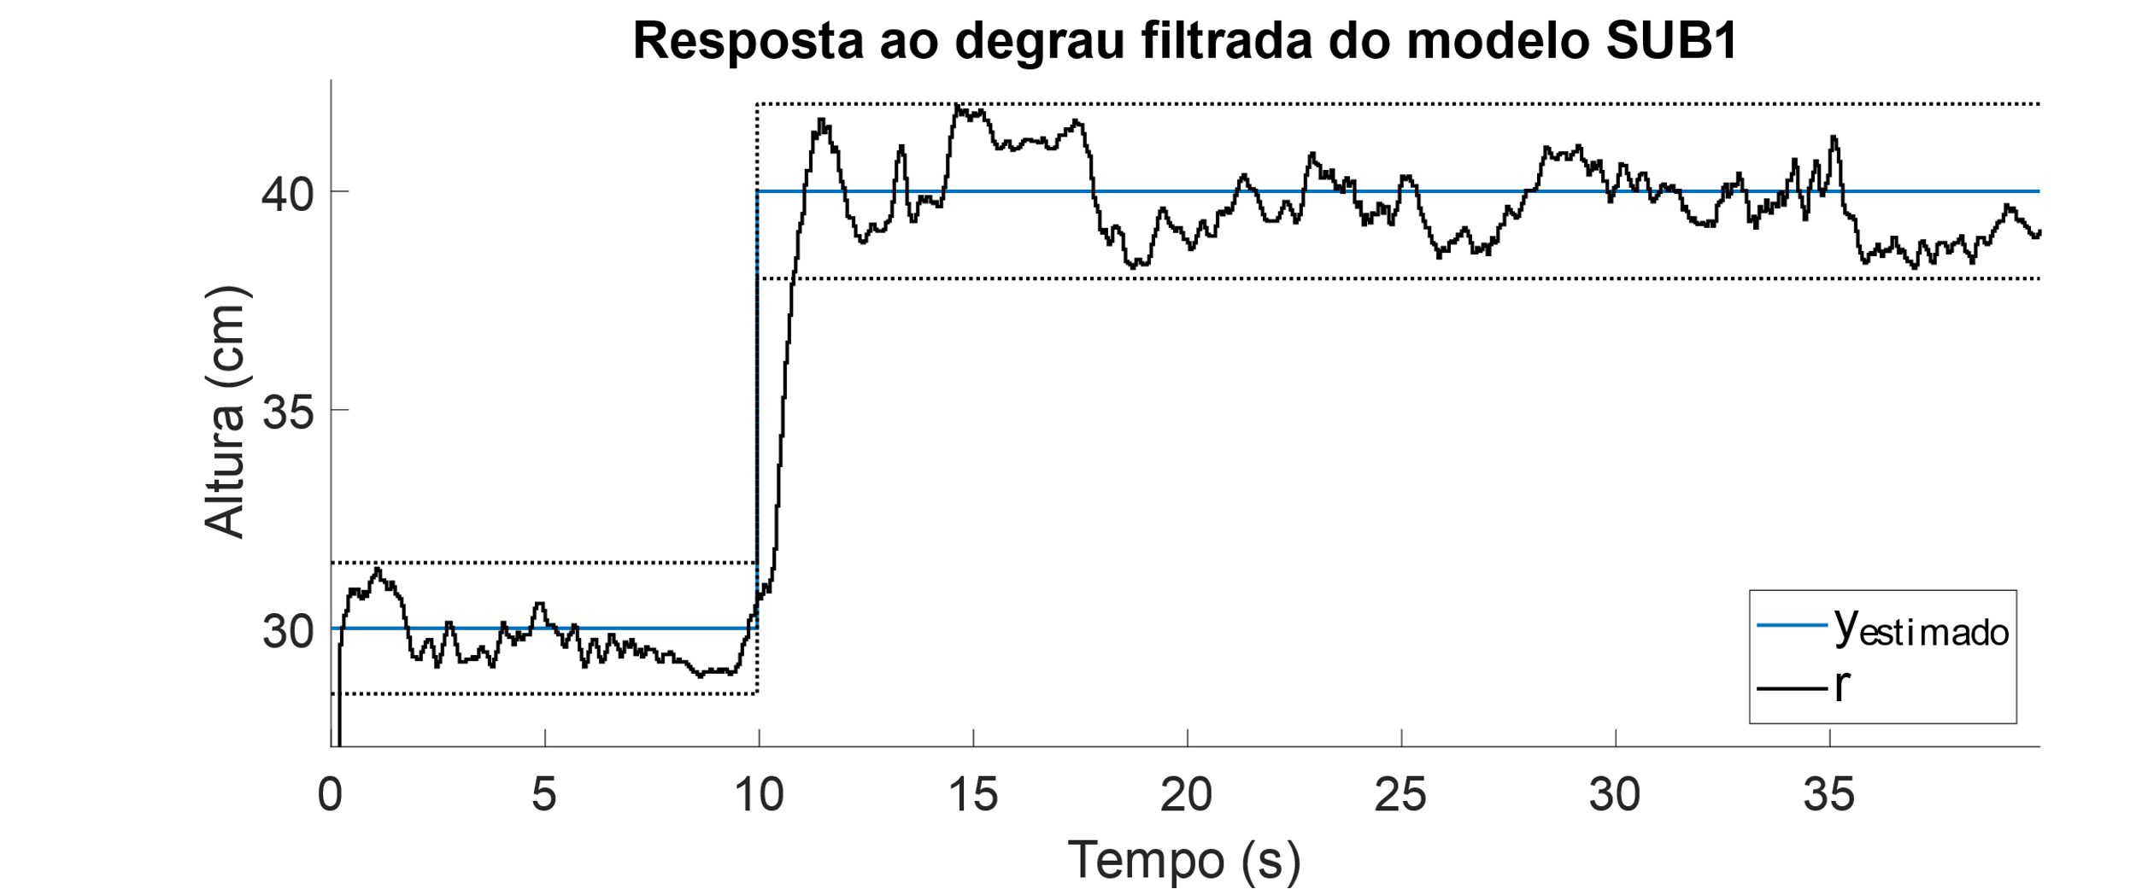
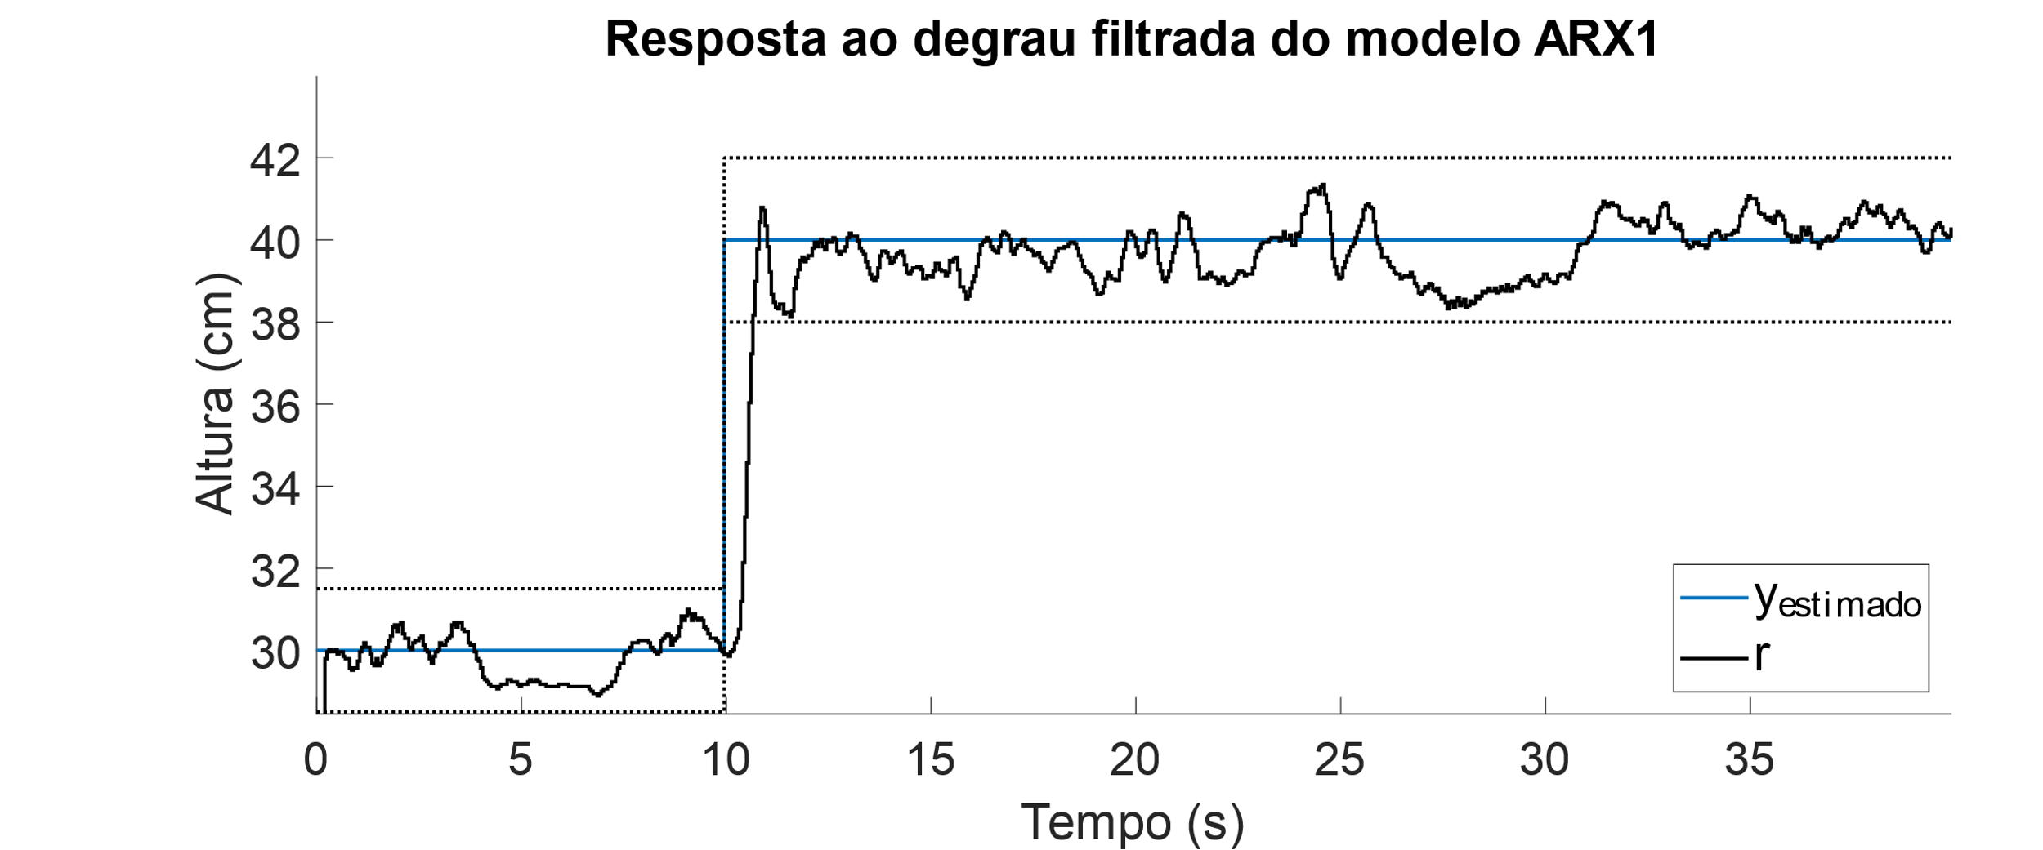
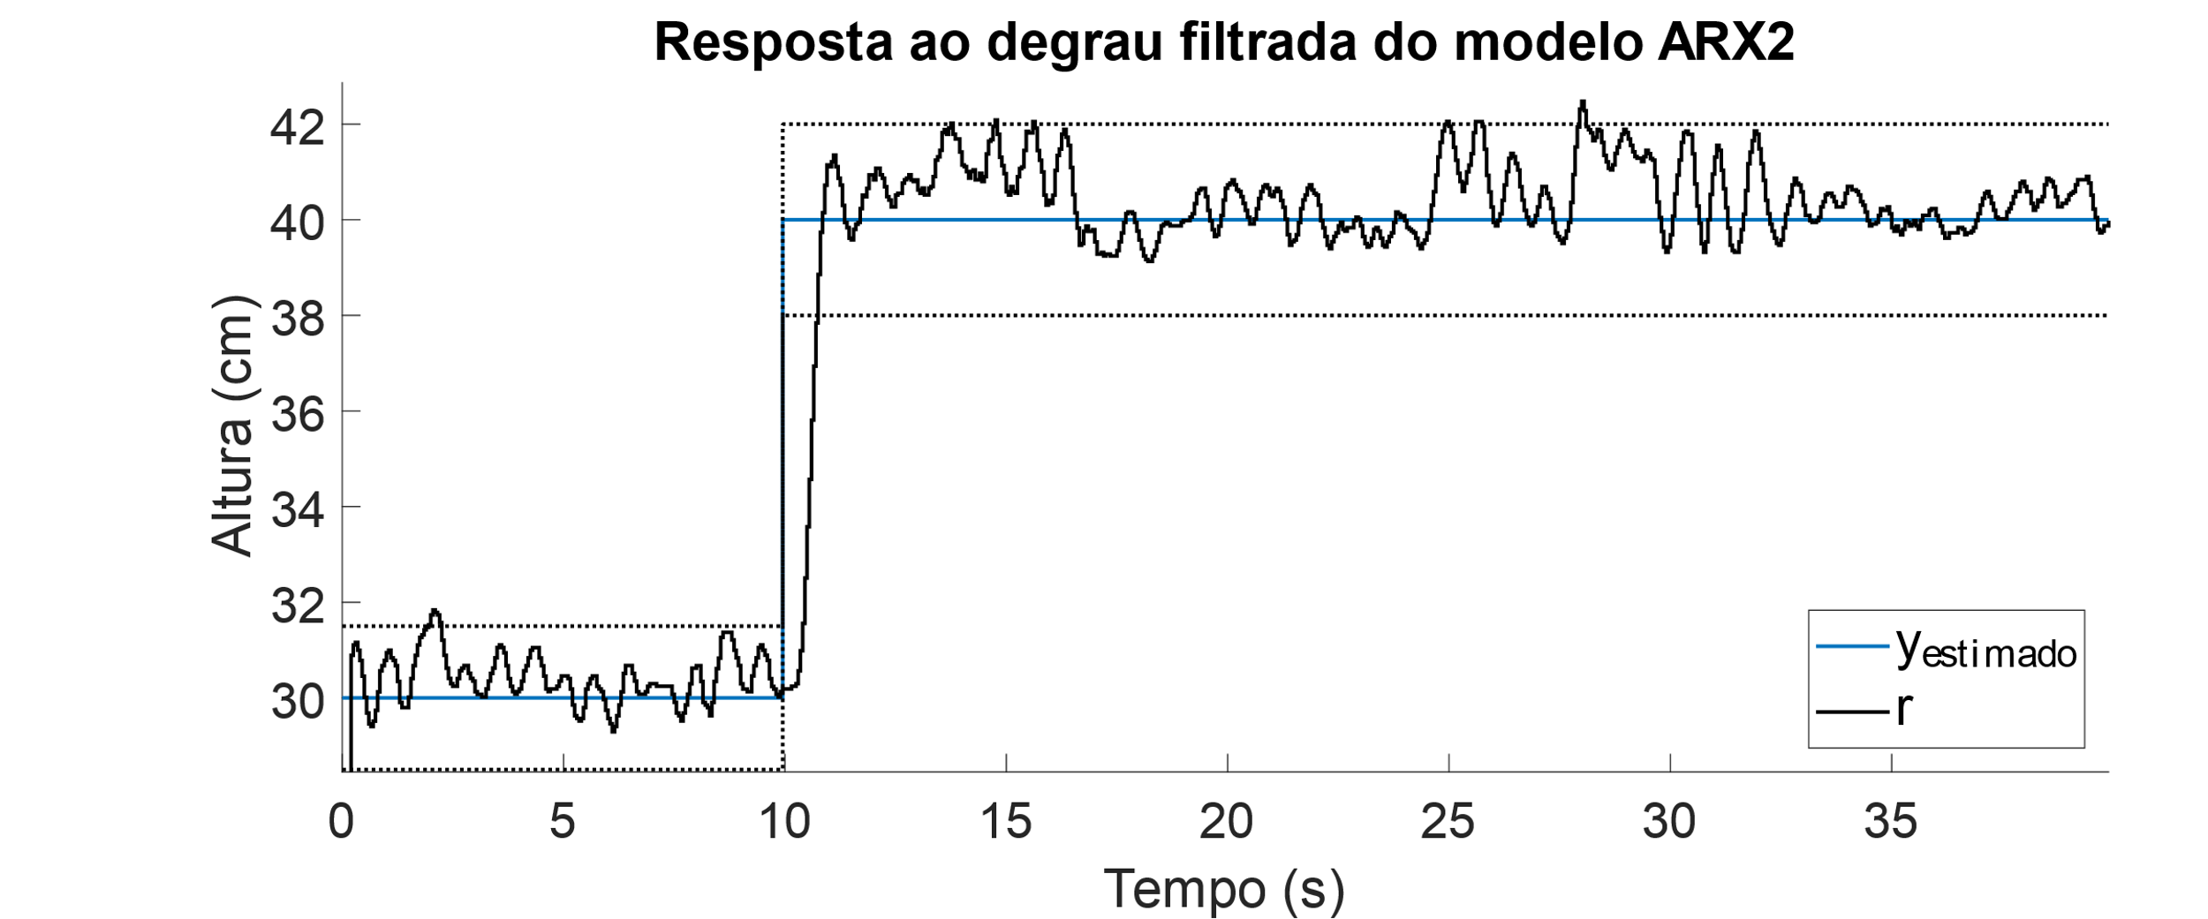
Avaliação Experimental: Resposta ao degrau
Notes:
Aplicando um filtro média móvel

Slide 37
Avaliação Experimental: Resposta ao degrau
f = filtrado
s = projetado
Notes:
necessidade de filtro digital
Atende tempo de assentamento
Não atende máximo sobrevalor

Slide 38
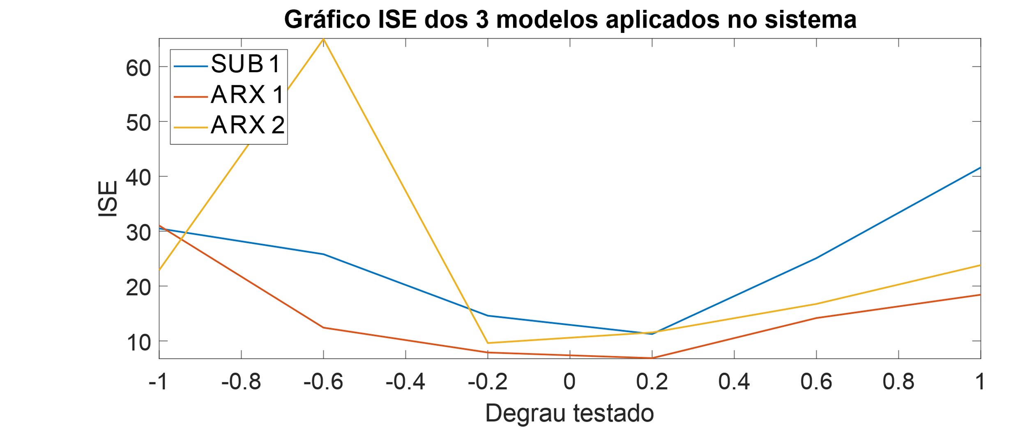
Índice ISE
Notes:
Ise da resposta ao degrau
-1 a 1 variando de 0.4
Equivale a cm
SUB1 perde para os ARX
ARX1 melhor que os outros

Slide 39
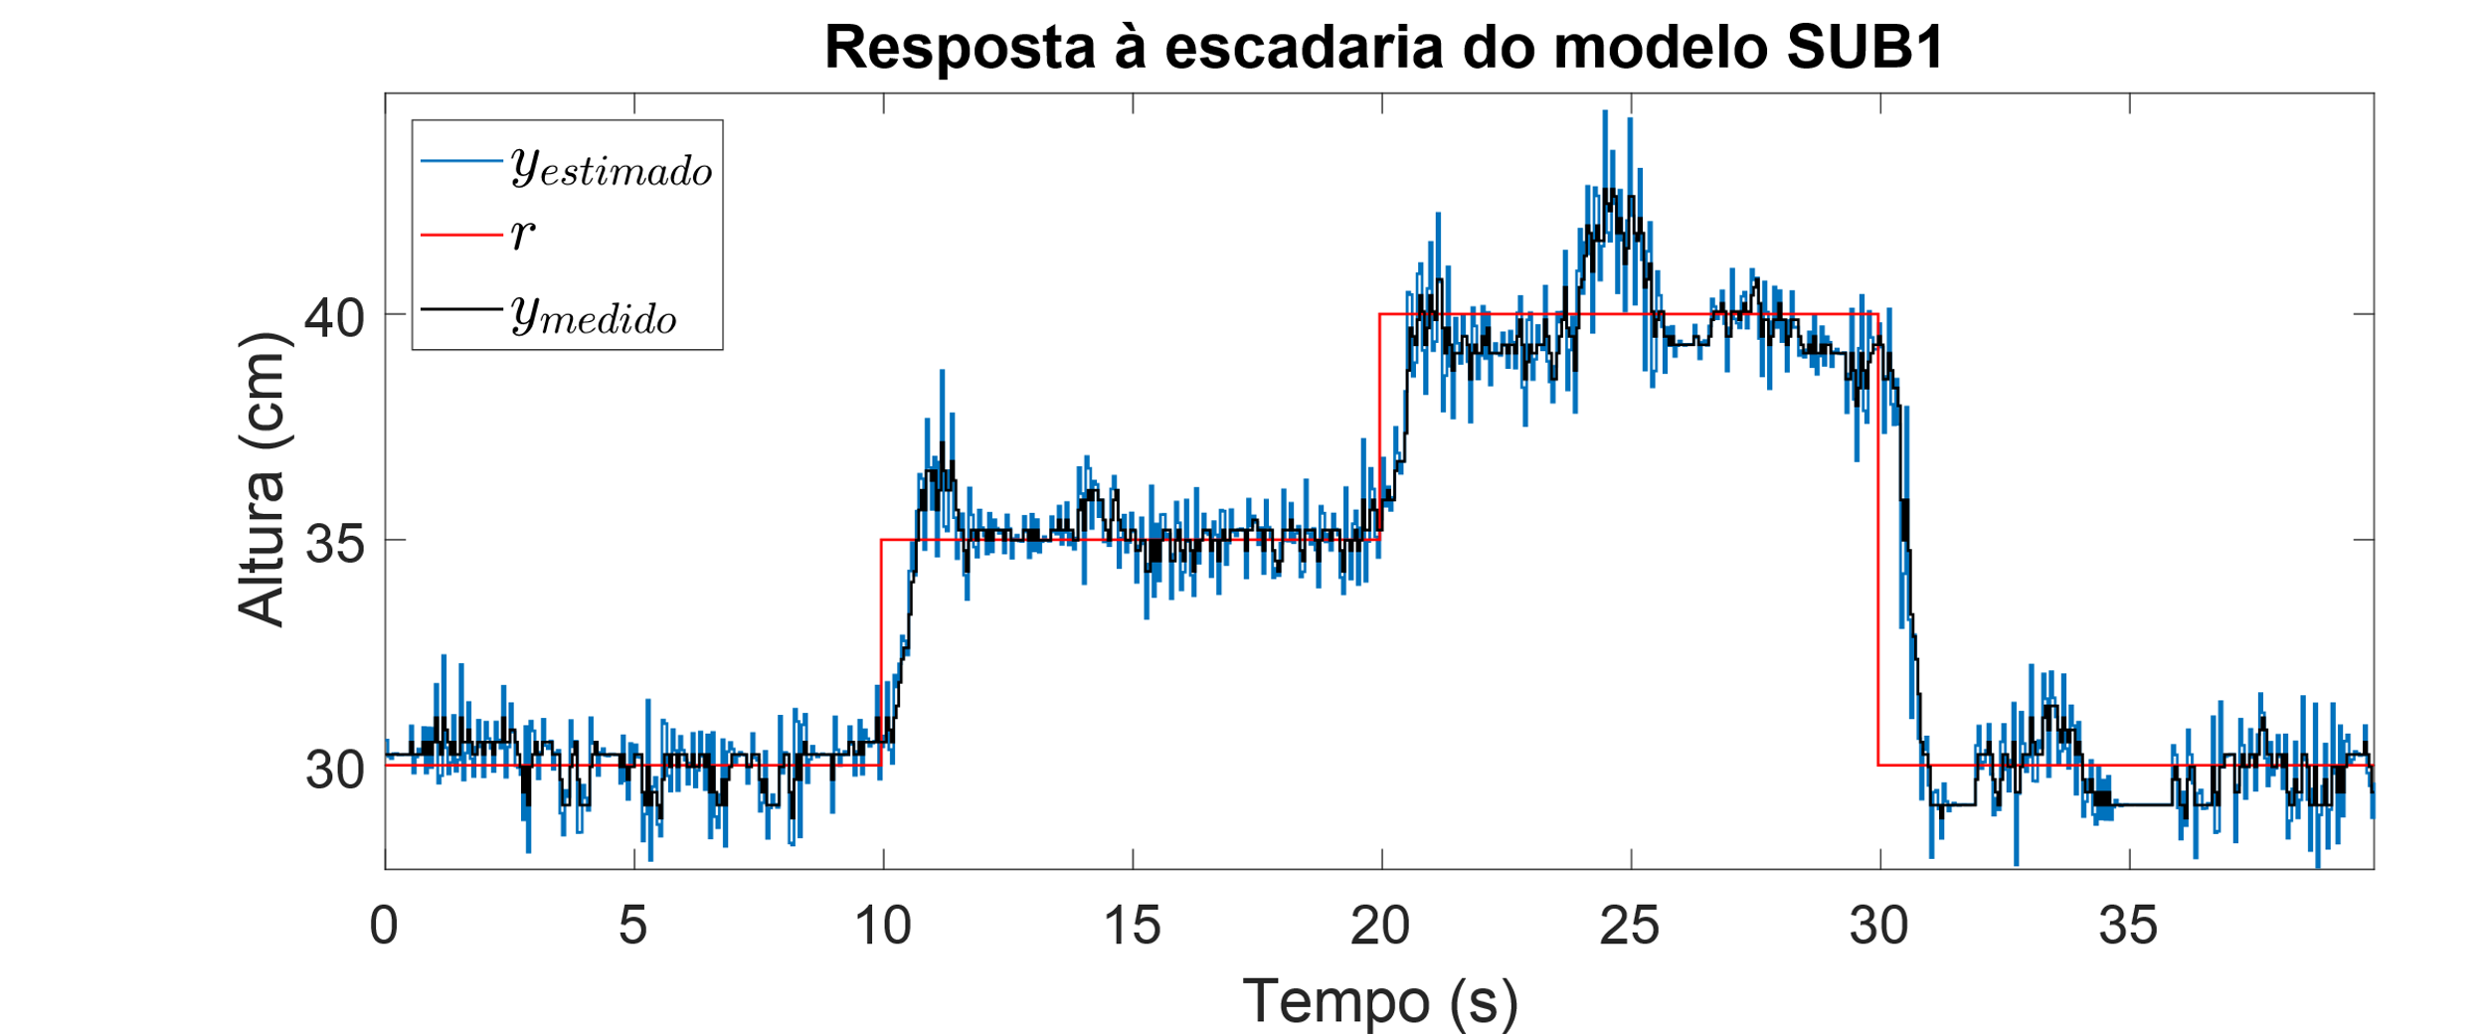
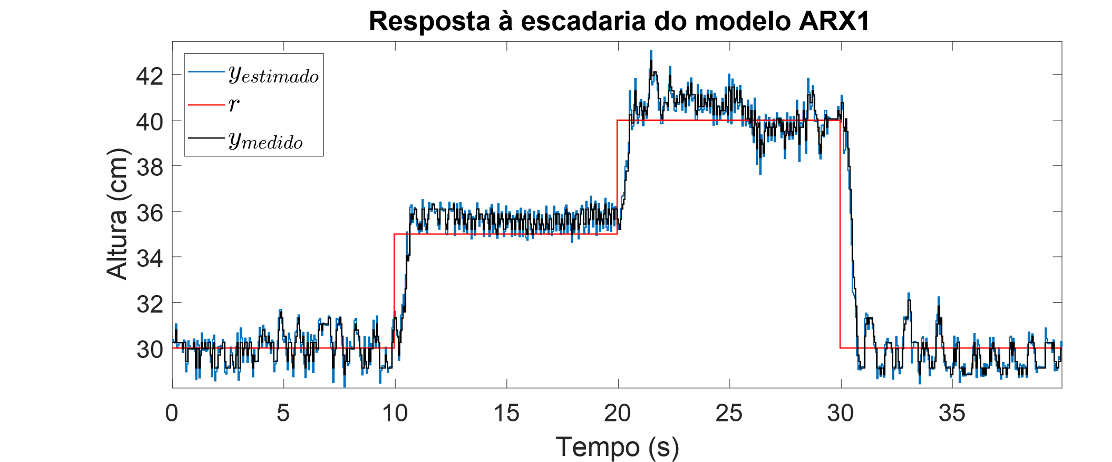
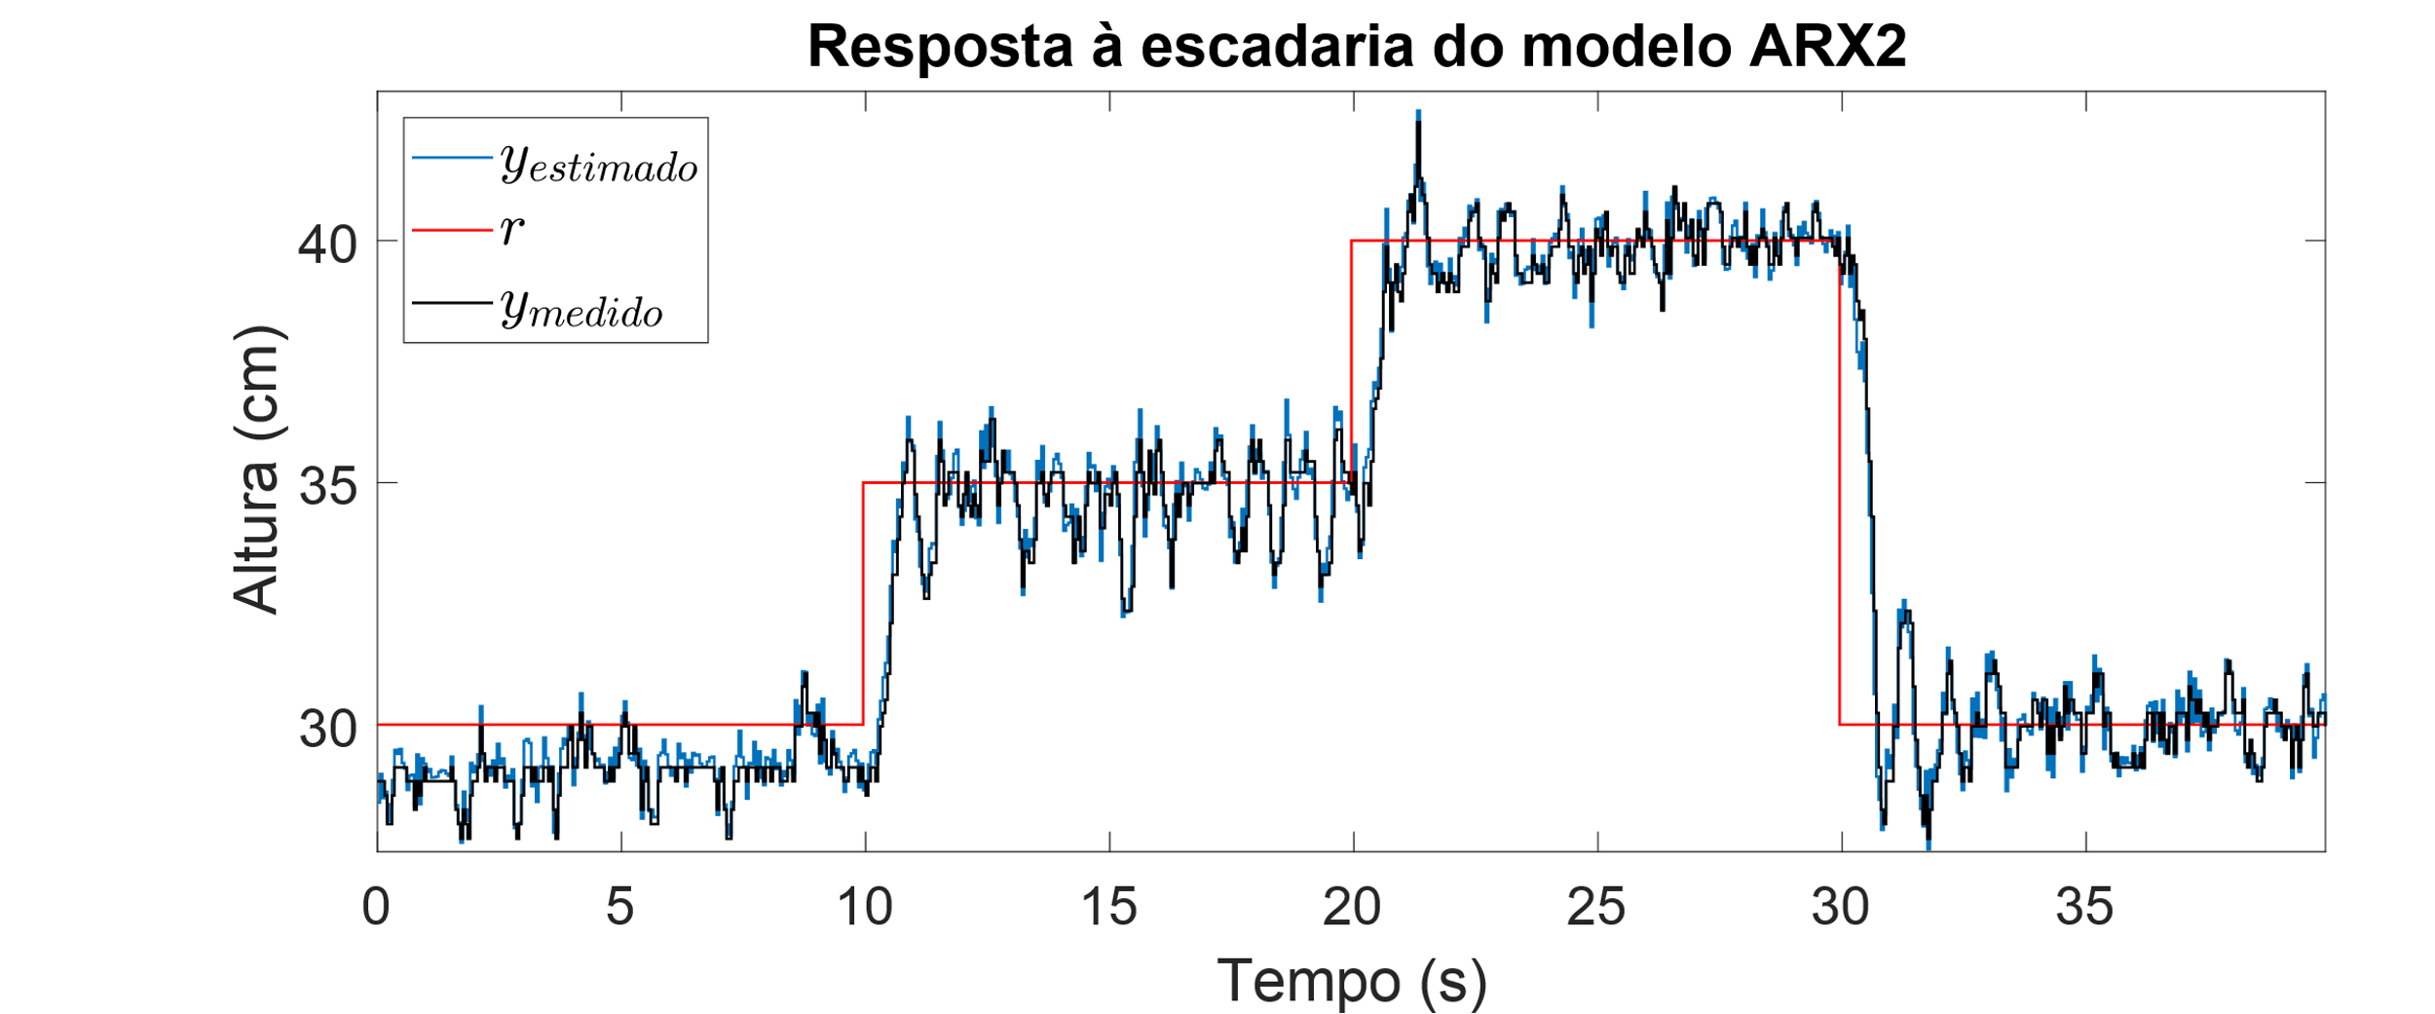
Avaliação Experimental: Resposta à escadaria
Notes:
Feito mudando referência a cada 10 segundos
Segue a referência

Slide 40
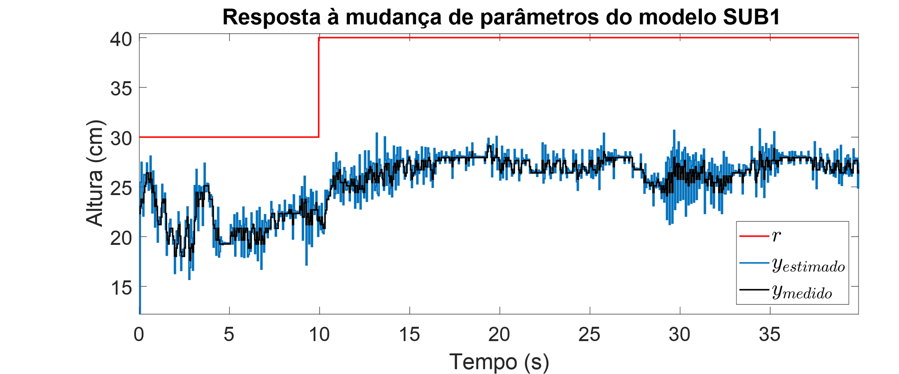
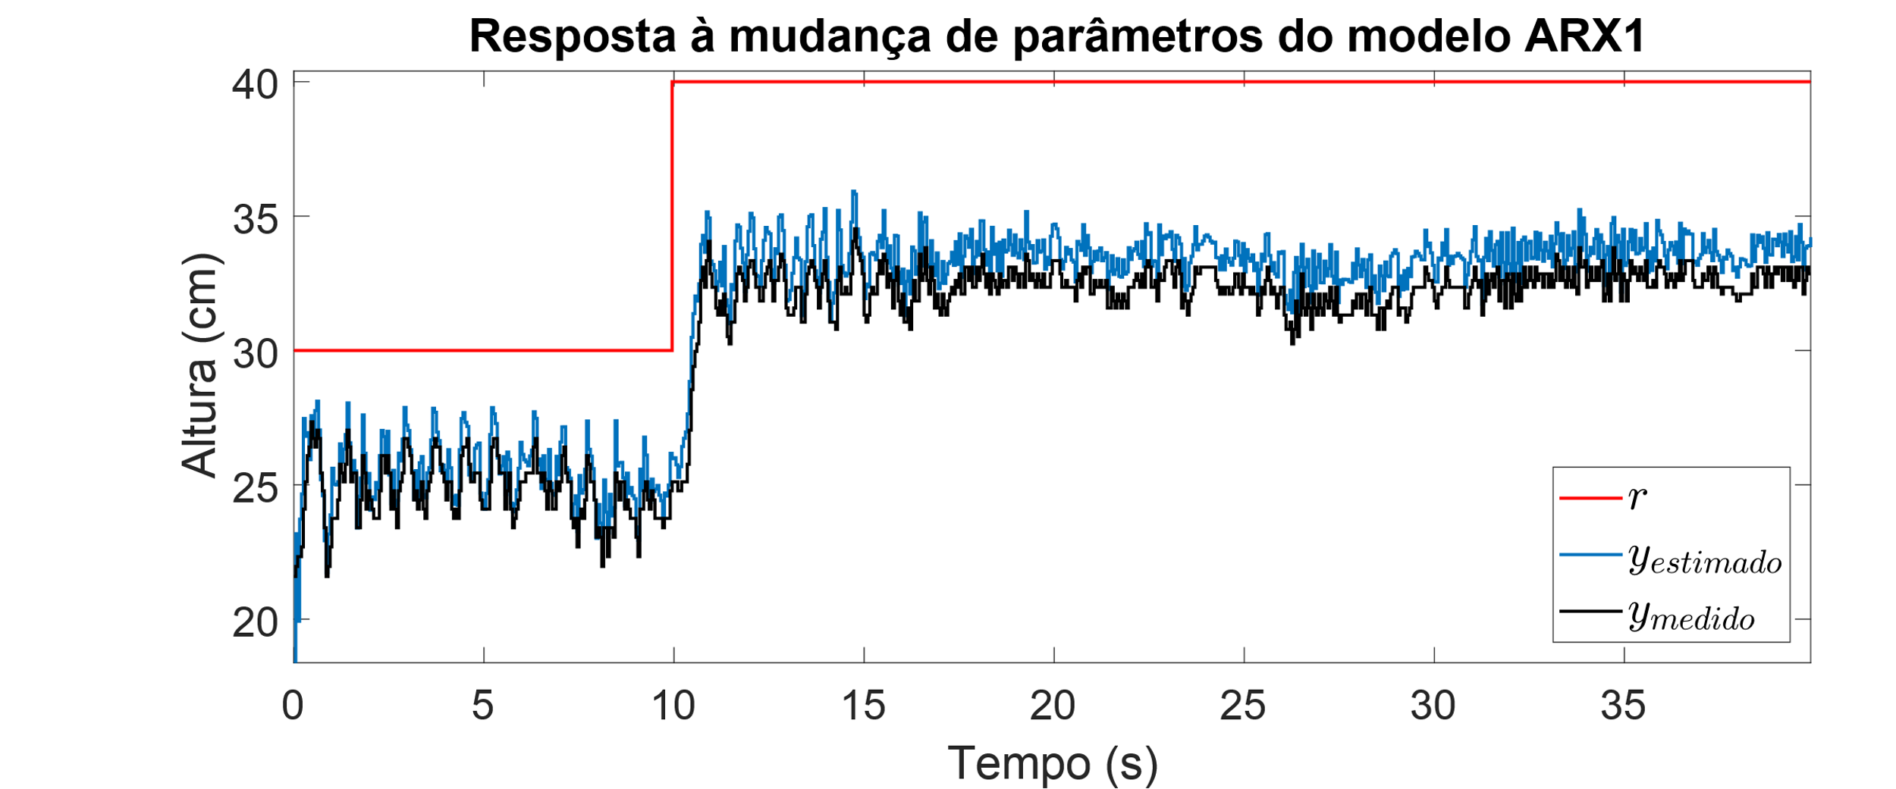

Avaliação Experimental: Robustez à variação paramétrica
Notes:
Feito mudando a bola por uma mais pesada
Não compensa para mudança paramétrica
Dinâmica continua a mesma

Slide 41



Avaliação Experimental: Robustez à perturbação externa
Notes:
Feito tapando o escape de ar
Não compensa para perturbação
Levantou dúvidas do controlador
Investigar se o controlador foi implementado direito

Slide 42



Erro do Estimador
Notes:
Estimadores dos modelos arx muito bons
Estimador do modelo sub1 ruim
Influência da qualidade do modelo

Slide 43


Simulação de perturbação externa
Notes:
Modelo identificado no simulink
Controlador reage de forma inesperada
Mostra perturbação
Faz nada
Controlador implementado direito

Slide 44
Discussão
Uma modelagem caixa cinza é suficiente para descrever o sistema?
Identificação MQ e subespaços conseguem representar o sistema?
Qual a complexidade adequada para o modelo para o projeto de controladores?
O sistema de controle é capaz de rastrear as referências?
O sistema de controle é robusto a perturbações ou incertezas paramétricas?

Slide 45
Discussão
Uma modelagem caixa cinza é suficiente para descrever o sistema?
Identificação MQ e subespaços conseguem representar o sistema?
Qual a complexidade adequada para o modelo para o projeto de controladores?
O sistema de controle é capaz de rastrear as referências?
O sistema de controle é robusto a perturbações ou incertezas paramétricas?

Slide 46
Discussão
Uma modelagem caixa cinza é suficiente para descrever o sistema?
Identificação MQ e subespaços conseguem representar o sistema?
Qual a complexidade adequada para o modelo para o projeto de controladores?
O sistema de controle é capaz de rastrear as referências?
O sistema de controle é robusto a perturbações ou incertezas paramétricas?
Notes:
Vemos na resposta ao degrau
Não
Modelo não linear
complexo

Slide 47
Discussão
Uma modelagem caixa cinza é suficiente para descrever o sistema?
Identificação MQ e subespaços conseguem representar o sistema?
Qual a complexidade adequada para o modelo para o projeto de controladores?
O sistema de controle é capaz de rastrear as referências?
O sistema de controle é robusto a perturbações ou incertezas paramétricas?
Notes:
É tão complexo
A medida que afastamos do zero do ponto de operação ise aumenta
Acontece com mudança de referência
Influencia durante perturbações e mudança de parâmetro
Preso ao ponto de operação

Slide 48
Discussão
Uma modelagem caixa cinza é suficiente para descrever o sistema?
Identificação MQ e subespaços conseguem representar o sistema?
Qual a complexidade adequada para o modelo para o projeto de controladores?
O sistema de controle é capaz de rastrear as referências?
O sistema de controle é robusto a perturbações ou incertezas paramétricas?

Slide 49
Discussão
Uma modelagem caixa cinza é suficiente para descrever o sistema?
Identificação MQ e subespaços conseguem representar o sistema?
Qual a complexidade adequada para o modelo para o projeto de controladores?
O sistema de controle é capaz de rastrear as referências?
O sistema de controle é robusto a perturbações ou incertezas paramétricas?
Notes:
Sim
Um melhor que o outro
Vemos pela brancura dos resíduos e resposta ao degrau
Porem, se o objetivo é somente simulação?
Estimar posição da bola

Slide 50
Discussão
Uma modelagem caixa cinza é suficiente para descrever o sistema?
Identificação MQ e subespaços conseguem representar o sistema?
Qual a complexidade adequada para o modelo para o projeto de controladores?
O sistema de controle é capaz de rastrear as referências?
O sistema de controle é robusto a perturbações ou incertezas paramétricas?

Slide 51
Discussão
Uma modelagem caixa cinza é suficiente para descrever o sistema?
Identificação MQ e subespaços conseguem representar o sistema?
Qual a complexidade adequada para o modelo para o projeto de controladores?
O sistema de controle é capaz de rastrear as referências?
O sistema de controle é robusto a perturbações ou incertezas paramétricas?
Notes:
Compromisso entre fidelidade e controle
ARX1 tem ordem menor
Sistema de menor complexidade
Ganho de controle menor
Evita saturação
Melhor desempenho

Slide 52
Discussão
Uma modelagem caixa cinza é suficiente para descrever o sistema?
Identificação MQ e subespaços conseguem representar o sistema?
Qual a complexidade adequada para o modelo para o projeto de controladores?
O sistema de controle é capaz de rastrear as referências?
O sistema de controle é robusto a perturbações ou incertezas paramétricas?

Slide 53
Discussão
Uma modelagem caixa cinza é suficiente para descrever o sistema?
Identificação MQ e subespaços conseguem representar o sistema?
Qual a complexidade adequada para o modelo para o projeto de controladores?
O sistema de controle é capaz de rastrear as referências?
O sistema de controle é robusto a perturbações ou incertezas paramétricas?
Notes:
Vemos pelas respostas
Sim
Em torno do ponto de operação
A medida que se distancia do ponto de operação piora

Slide 54
Discussão
Uma modelagem caixa cinza é suficiente para descrever o sistema?
Identificação MQ e subespaços conseguem representar o sistema?
Qual a complexidade adequada para o modelo para o projeto de controladores?
O sistema de controle é capaz de rastrear as referências?
O sistema de controle é robusto a perturbações ou incertezas paramétricas?

Slide 55
Discussão
Uma modelagem caixa cinza é suficiente para descrever o sistema?
Identificação MQ e subespaços conseguem representar o sistema?
Qual a complexidade adequada para o modelo para o projeto de controladores?
O sistema de controle é capaz de rastrear as referências?
O sistema de controle é robusto a perturbações ou incertezas paramétricas?
Notes:
Com os testes vemos que não
Mas a dinâmica é boa

Slide 56

Trabalhos Futuros
Alinhamento essencial
Notes:
2 mm entre bola e tubo
Reflexo nas paredes do tubo
Sugere
Aumentar tubo
Bola maior
Maior superfície de incidência do sensor

Slide 57
Trabalhos Futuros
Alinhamento essencial
Filtro digital
Notes:
2 mm entre bola e tubo
Reflexo nas paredes do tubo
Sugere
Aumentar tubo
Bola maior
Maior superfície de incidência do sensor

Slide 58
Trabalhos Futuros
Alinhamento essencial
Filtro digital
Velocidade do motor
Notes:
Oscilação causada por sensor
E por velocidade instável do motor

Slide 59
Trabalhos Futuros
Alinhamento essencial
Filtro digital
Velocidade do motor
Fonte do motor
Notes:
Bateria descarrega
Muda funcionamento

Slide 60
Trabalhos Futuros
Alinhamento essencial
Filtro digital
Velocidade do motor
Fonte do motor
Investigar novo modelo
Notes:
Modelo capaz de lidar com não linearidade
Controlador capaz de se adaptar

Slide 61
Perguntas

Slide 62
Muito Obrigado

